Slide 1
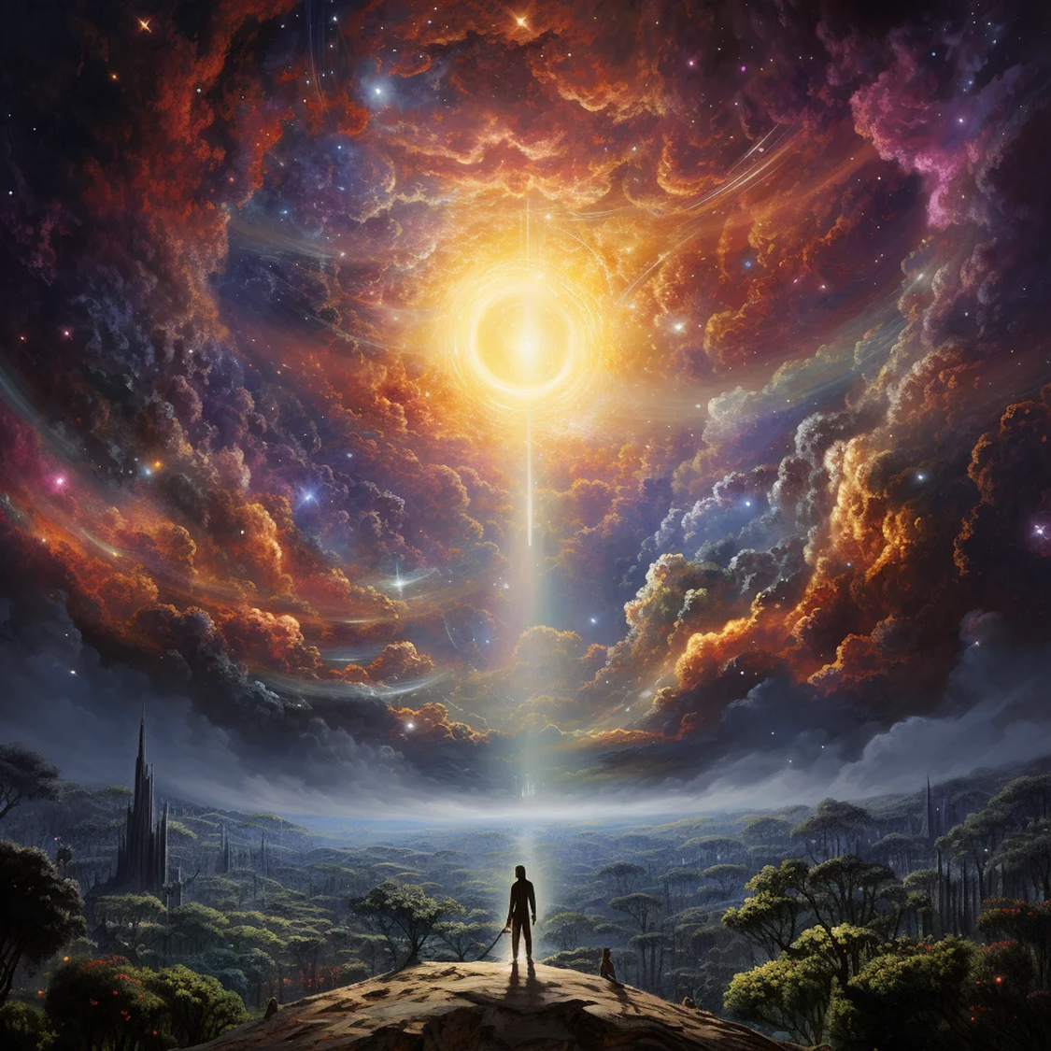
Verovanje in verstva
7. razred

Slide 2
Kaj verjamem?
Kaj vem?
V zvezek zapiši:
3 stvari, ki jih verjameš
3 stvari, ki jih veš
Kaj pomeni verjeti in kaj vedeti?

Slide 3
Kaj verjamem?
Kaj vem?
verjéti -jámem nedov. in dov., verjêmi verjemíte; verjél; nam. verjét in verjèt (ẹ́ á)
1. biti prepričan, da je povedano, navedeno v skladu z resnico: opravičil se je, da je bolan, pa tega niso verjeli; teh govoric ne verjamejo; ne verjame zgodbi o njegovi rešitvi; vse verjame; sam verjame, kar govori
2. biti prepričan o možnosti, obstoju česa domnevanega, predpostavljanega, napovedovanega: tega ni mogoče dokazati, to lahko le verjameš; verjamem to, kar vidim; verjeli so, da je v globini voda / ne verjame v njegovo nedolžnost; sam pri sebi verjame, da so krivi; težko verjamem, da bo še kdaj hodil
// biti prepričan o obstoju, možnosti nastopa, uresničitve zlasti česa zaželenega: verjeti v mir, rešitev; verjeli so, da bodo zmagali
3. biti prepričan o obstoju česa skrivnostnega, umišljenega: verjeli so v čarovnice, duhove / verjeli so, da so nekatera števila nesrečna; verjeti v vraže
4. z dajalnikom biti prepričan o kom, da govori resnico: verjeti pričam; otroku je težko verjeti / tega vam ne verjamem; ničesar, ekspr. niti besedice mu ne verjame; verjamemo vam, da niste mogli / ekspr. verjeti časopisom, poročilu
// biti prepričan o kom, da je njegovo mnenje pravilno: oče jih je opozarjal, pa mu niso verjeli; imel je dosti izkušenj, zato so mu verjeli; verjeti zdravniku / verjeli so njegovi oceni položaja; verjeti teoriji
// biti prepričan o poštenosti, iskrenosti koga: dekle fantu ne verjame več; nič mu ne verjame, vsega je zmožen; ekspr. slepo so verjeli svojim voditeljem / verjeli so njegovim obljubam / ekspr. verjeti komu na besedo
5. v zvezi z v biti prepričan o uspešnosti, učinkovitosti koga ali česa: verjame v svoje otroke; verjeti v umetnika / verjeti v idejo, načrt
6. ekspr., v prislovni rabi izraža podkrepitev trditve: če verjameš ali ne, morja še nisem videl; žal nam je, lahko nam verjamete / verjemite ali ne, odkrili so zaklad
// z odvisnim stavkom izraža presenetljivost povedanega, videnega: človek ne bi verjel, da je kaj takega mogoče; ne more verjeti, da je res; komaj verjamem, da ste to res vi
7. v medmetni rabi izraža sprejemanje česa za resnično: oprostite, nisem nalašč. Verjamem; hujskal je delavce. Ne verjamem

Slide 4
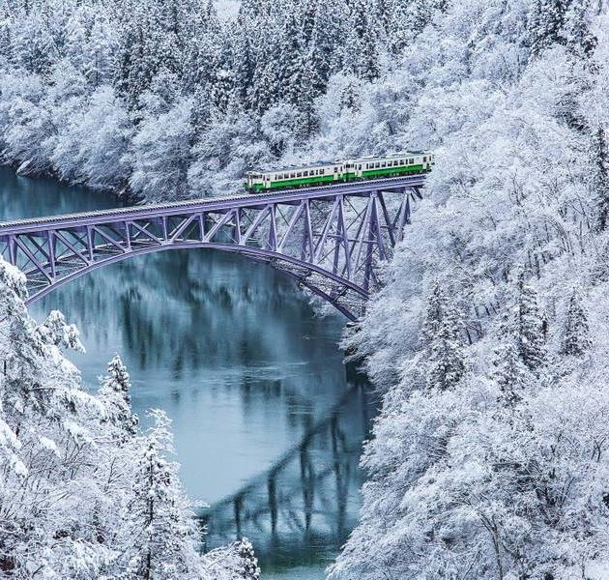
Vera
Pomeni priznavanje verskih resnic, ki jih uči določeno verstvo oz. religija.

Slide 5
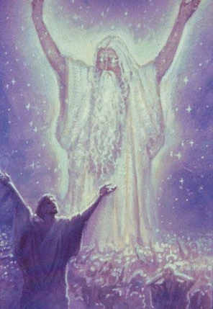
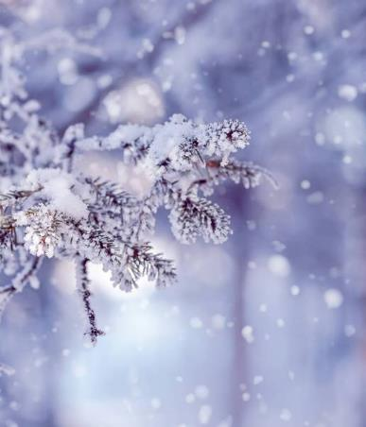

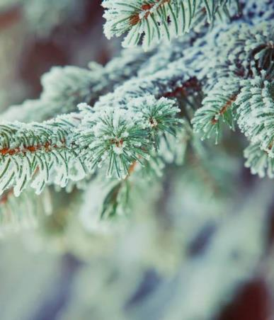
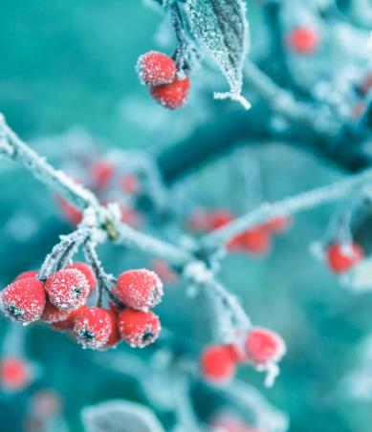
Vera usmerja življenje vernika, mu daje višji smisel.
Govori o duhovnem svetu.
Razlaga to, kar si sami ne znamo razložiti.

Slide 6
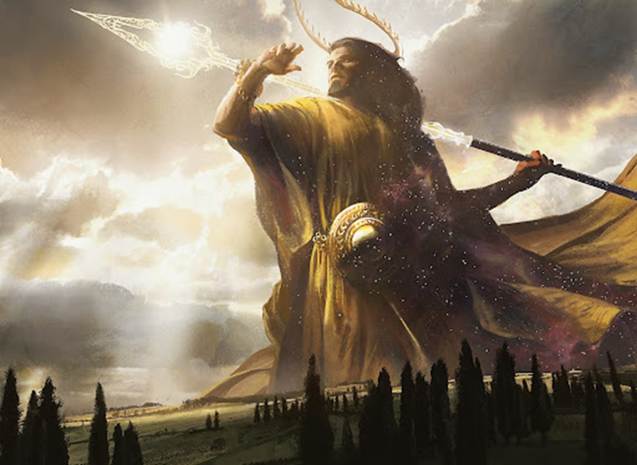
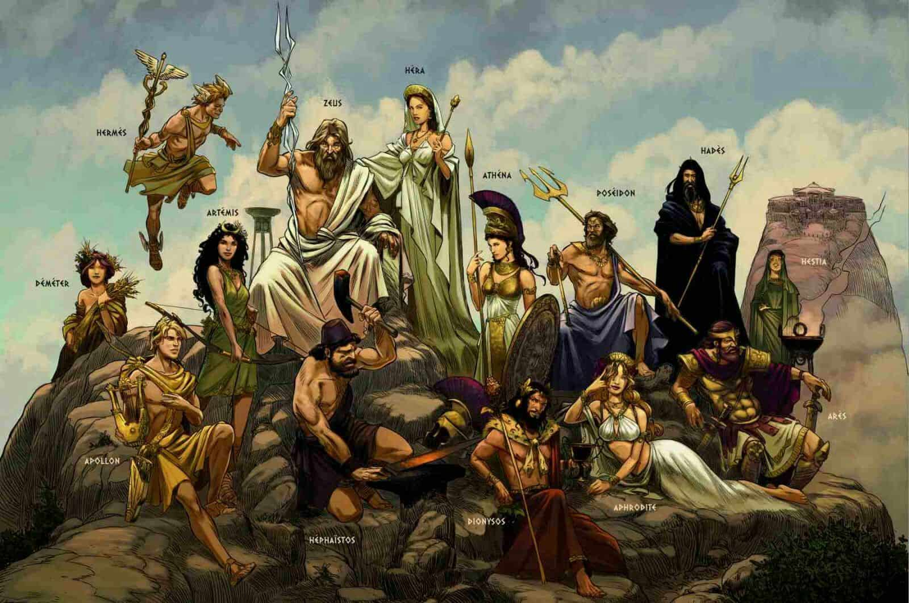
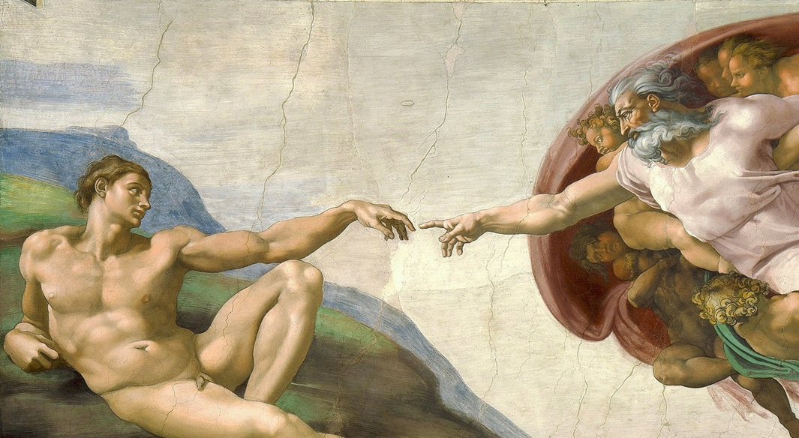
Upodabljanje nadnaravnega
Subtitle

Slide 7
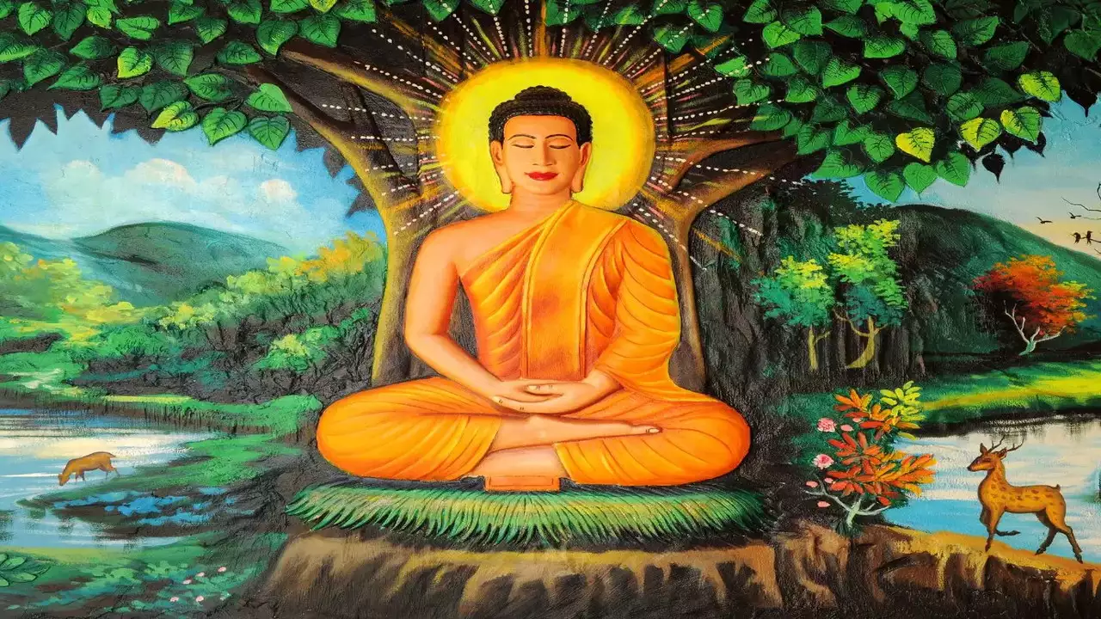
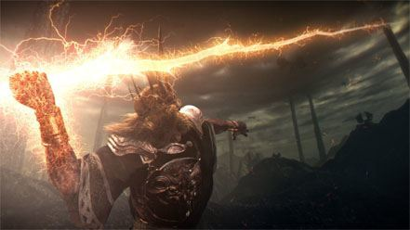
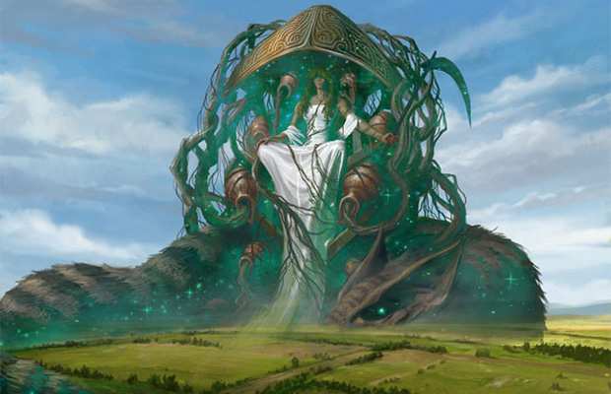
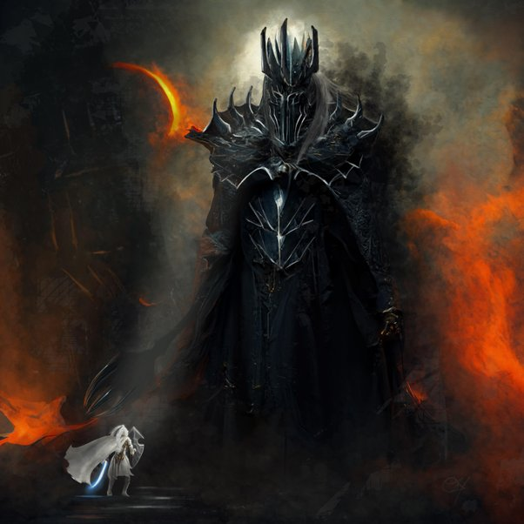

Slide 8
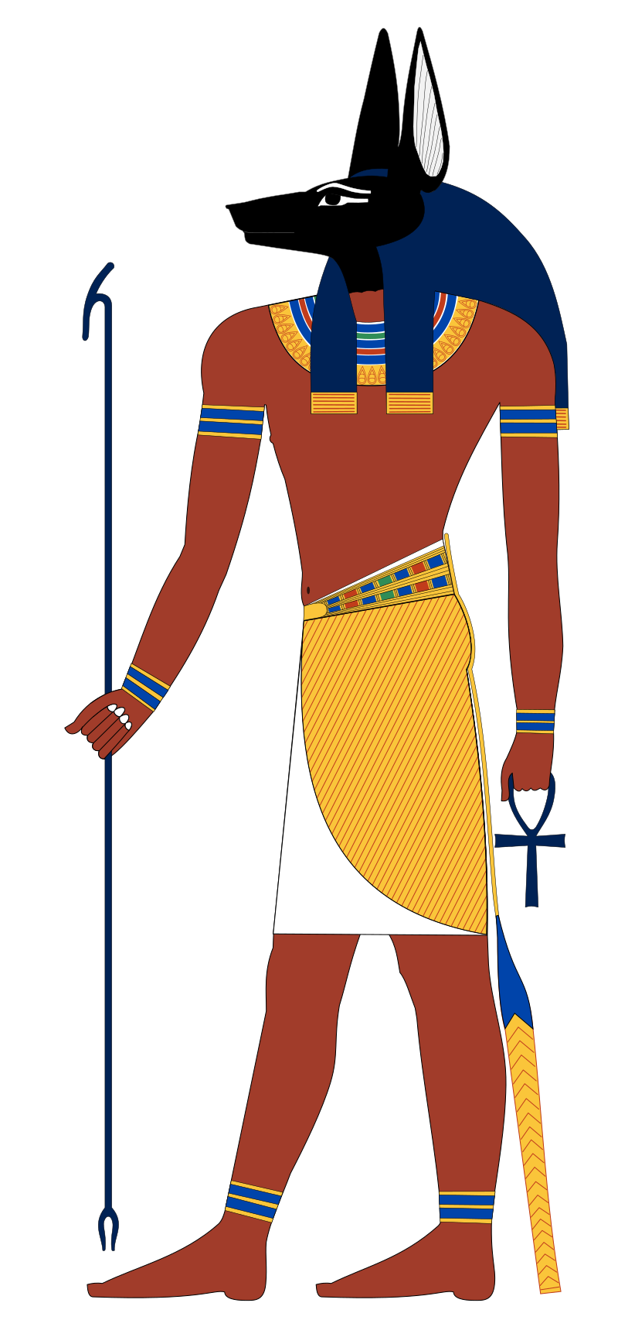
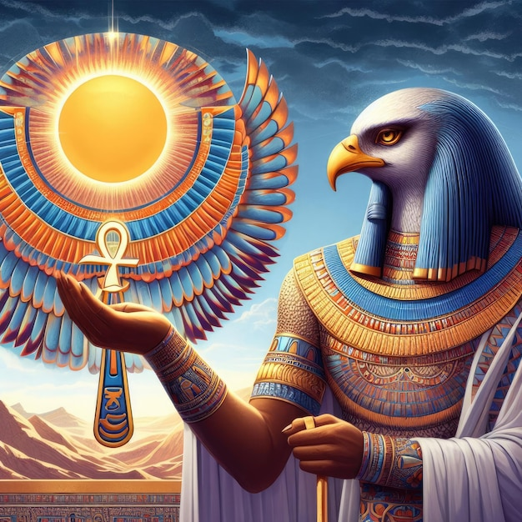

Slide 9
Tipi verovanja
Politeistično
Monoteistično
Ateizem
Verovanje v več bogov.
Hinduizem
Starogrška religija
Starorimska religija
Nordijska religija
…
Verovanje v enega boga.
Krščanstvo
Judovstvo
Islam
Prepričanje, da bog ne obstaja, kakor tudi druge nadnaravna bitja ali stvari.

Slide 10
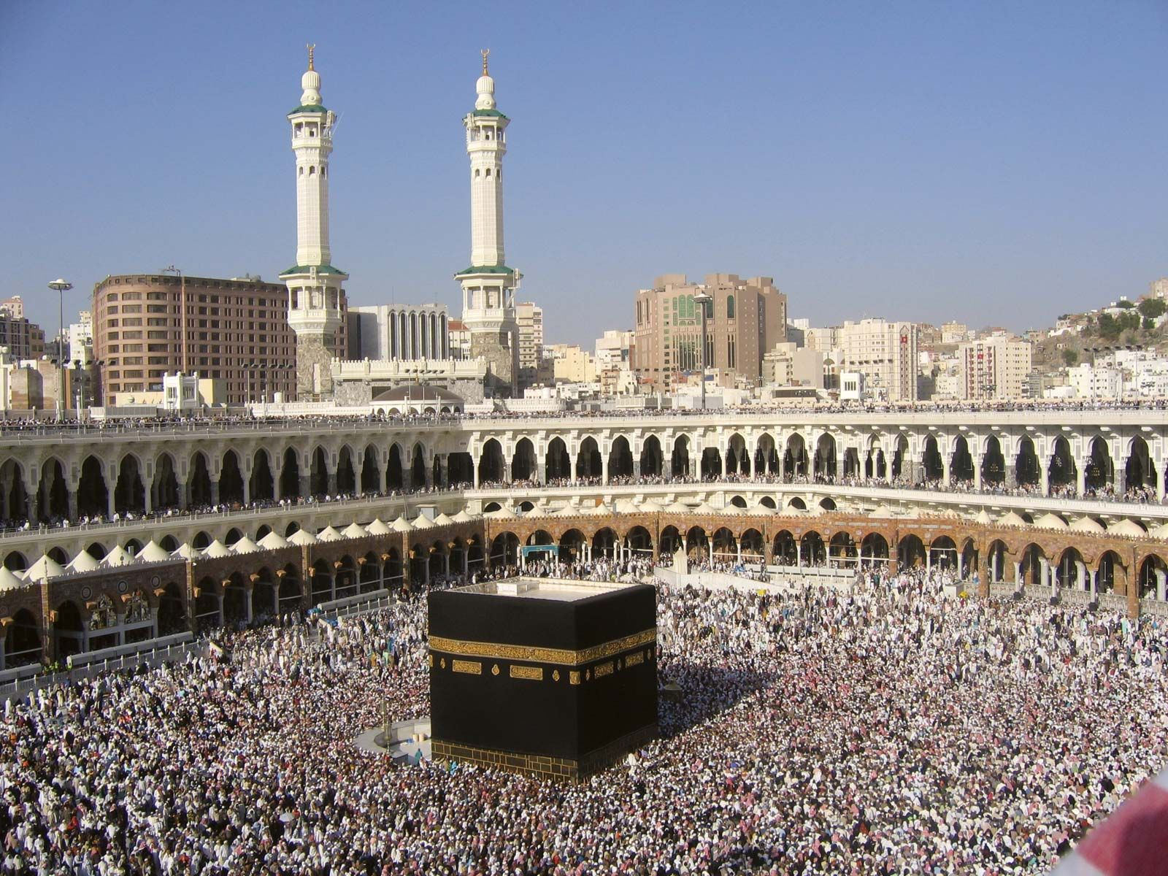
Verstva
Celota verskih naukov, razmišljanj, vernikov in običajev.
Uporabljajo svete knjige, kjer so zapisani verski nauki – po njih živijo verniki.
Verske stavbe so kraji, kjer se dogajajo verski obredi in dogodki.
Sveti kraji – mesta za romanje vernikov.

Slide 11
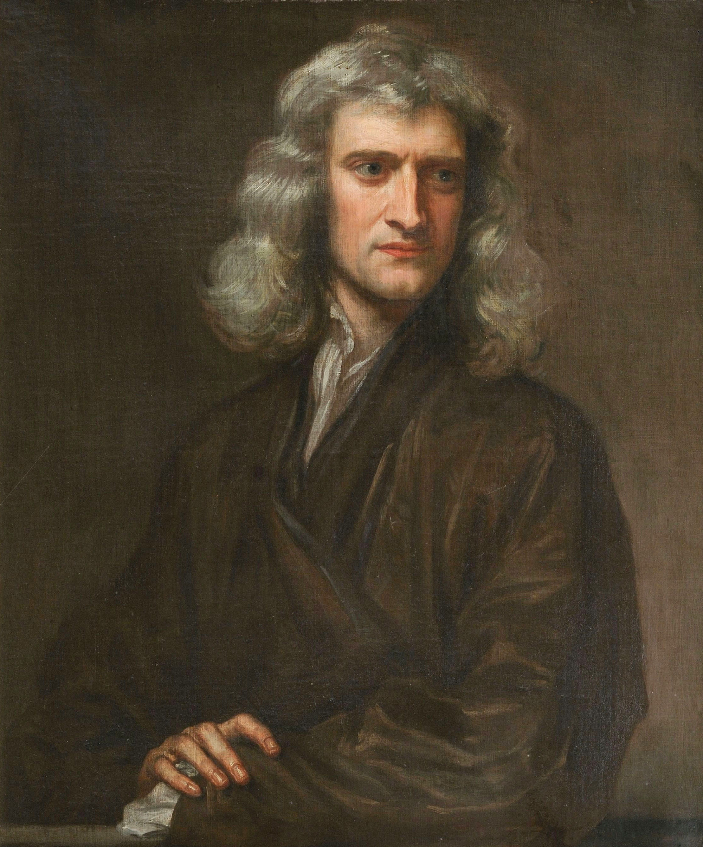
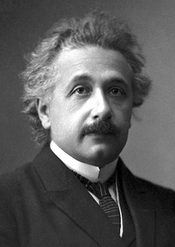
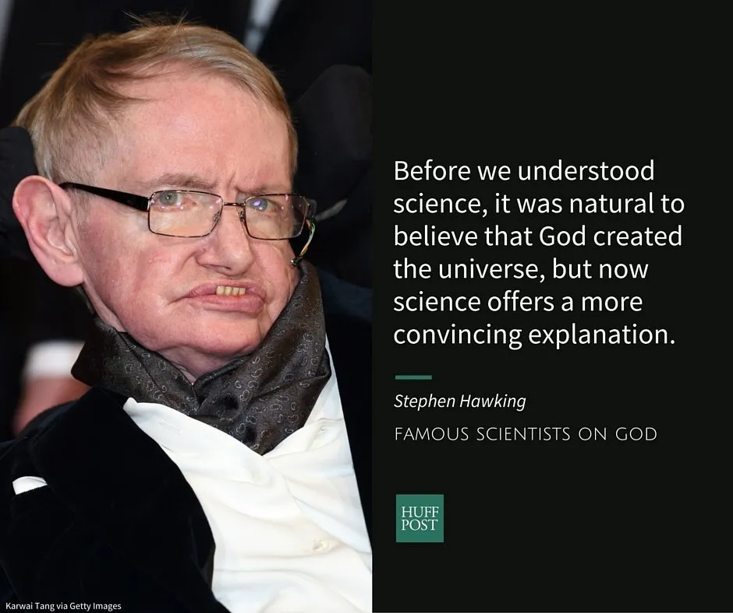
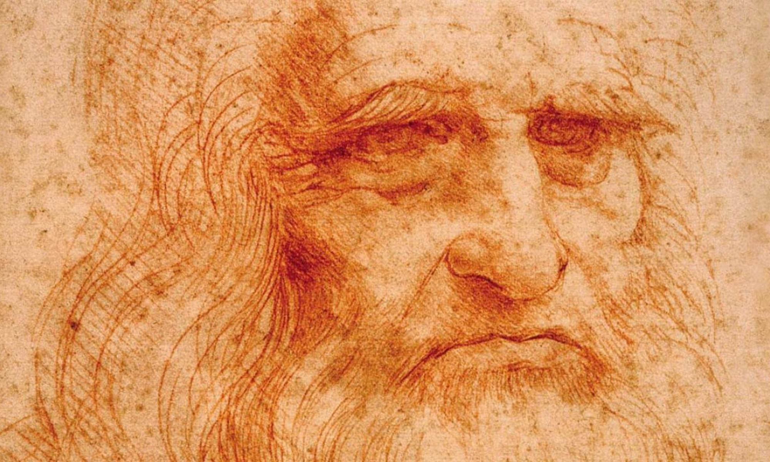
Opuščanje verovanja
Ljudje, ki želijo svet razložiti z razumom. Življenje, smrt, vesolje, naravni pojavi.
Znanost je mnoge pojave razložila, zato nekateri niso več verjeli v nadnaravno.

